Slide 1

ВЫПУСКНАЯ КВАЛИФИКАЦИОННАЯ РАБОТА
на тему:
Методы 3D-моделирования и создания анимаций для Unreal Engine на примере системы управления персонажем с видом от третьего лица
Выполнил: Шендрик Д.А.
Научный руководитель: Витюков Ф.А.
Notes:
Добрый день и т.д.

Slide 2
Список решаемых в работе задач:
Изучить возможности 3D моделирования и создания анимаций в программе Blender. Изучить средства разработки, предоставляемые трехмерным движком Unreal Engine.
Изучить и сравнить различные альтернативные методы создания 3D моделей и анимаций.
Разработать систему боя для игрового персонажа, включающую в себя следующие действия: ходьба, бег, перекаты, удары, блок. Разработать аналогичную систему действий для неигрового персонажа, как ответные реакции на действия игрового персонажа, под управлением внутриигрового ИИ.
Создать игровую арену для демонстрации взаимодействия персонажей с объектами окружающего мира, а также визуальные эффекты и модели персонажей.
Notes:
В процессе работы изучались разнообразные методы создания моделей и анимаций, преимущественно в программе Blender, для дальнейшего их использования в проектах на движке Unreal Engine.
В том числе рассматривались различные альтернативные способы создания 3D моделей, такие как Meta Human Creator, и создания анимаций с помощью motion capture.
В рамках практической части разрабатывался прототип боевой системы для “системы управления персонажем с видом от 3-го лица” (видеоигры?) на Unreal Engine, включающий в себя все базовые действия перемещения, атак и защиты.

Slide 3
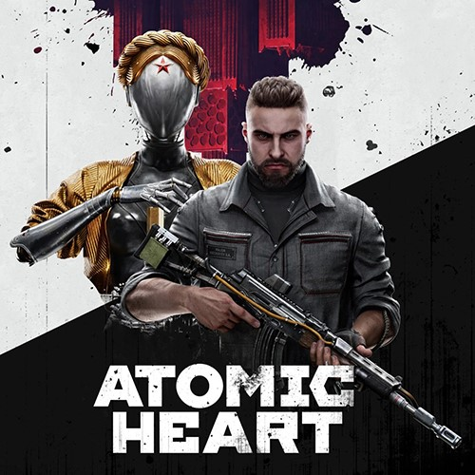
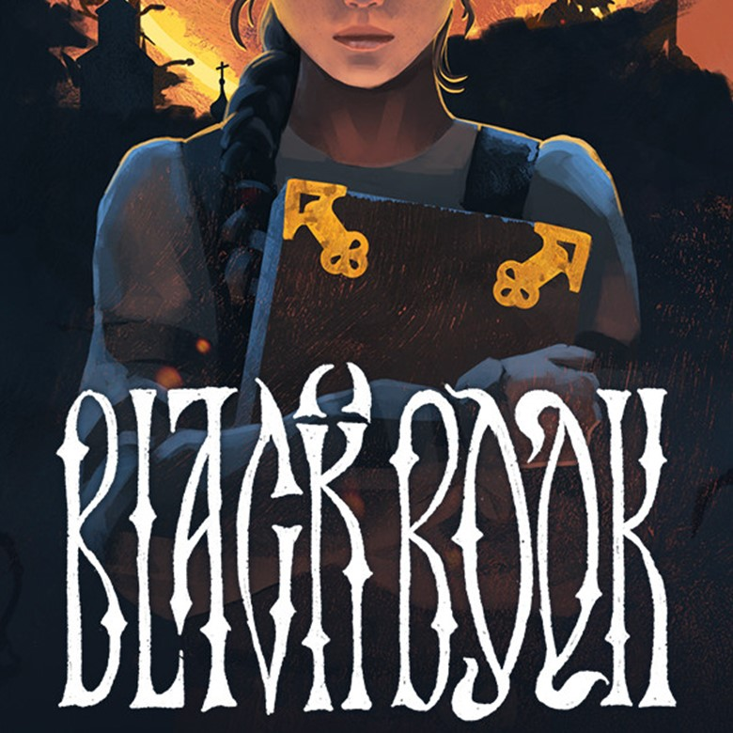
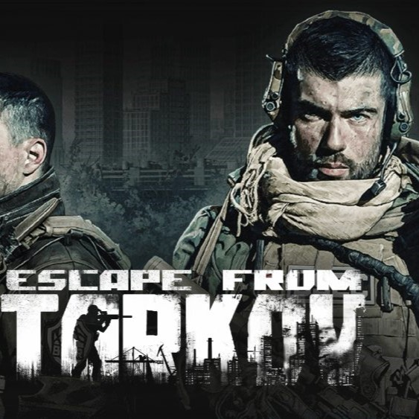
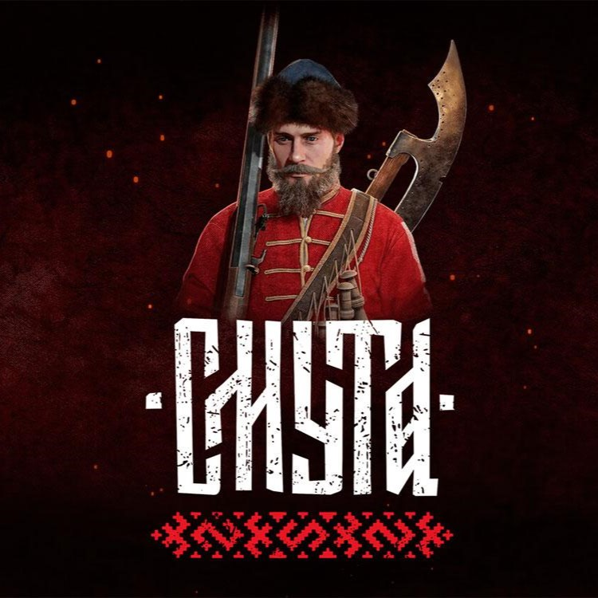
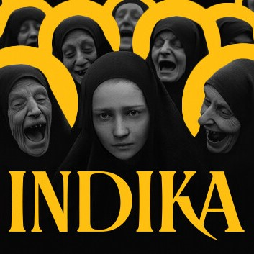
Актуальность
работы:
В рамках оптимистичного сценария российская игровая отрасль должна восстановиться к 2030 году и на эти цели будет выделено $7 млрд.
Также число сотрудников, которые заняты в индустрии, должно составить 40 тыс. человек.
В данный момент разработчики видеоигр очень востребованы на рынке, особенно разработчики на Unreal Engine.
Государство и частные компании активно поддерживают индустрию, чтобы создавать конкурентноспособный продукт.
Государственное НКО институт развития интернета (ИРИ) только в 2022 году потратило более миллиарда рублей на создание видеоигр.
В апреле 2024 вышла первая игра, профинансированная государством в рамках этого проекта, на что было потрачено ~500 млн рублей. Это action RPG “Смута”, разработанная на движке Unreal Engine 5.
Notes:
GameDev (разработка видеоигр) привлекает все больше людей. Особенно это связано с тем, что в последние годы государство и частные компании в России стали выступать с инициативами по поддержанию отечественных разработчиков видеоигр. Это и известные ИРИ (институт развития интернета) и VK, готовые вкладываться в конкурентноспособные продукты. Также появляются и независимые от крупных компаний разработчики (так называемые инди-студии), создающие уникальные продукты и привлекающие к себе начинающих разработчиков и энтузиастов для работы над их проектами.
Яркие примеры созданных проектов последних лет представлены на экране.

Slide 4

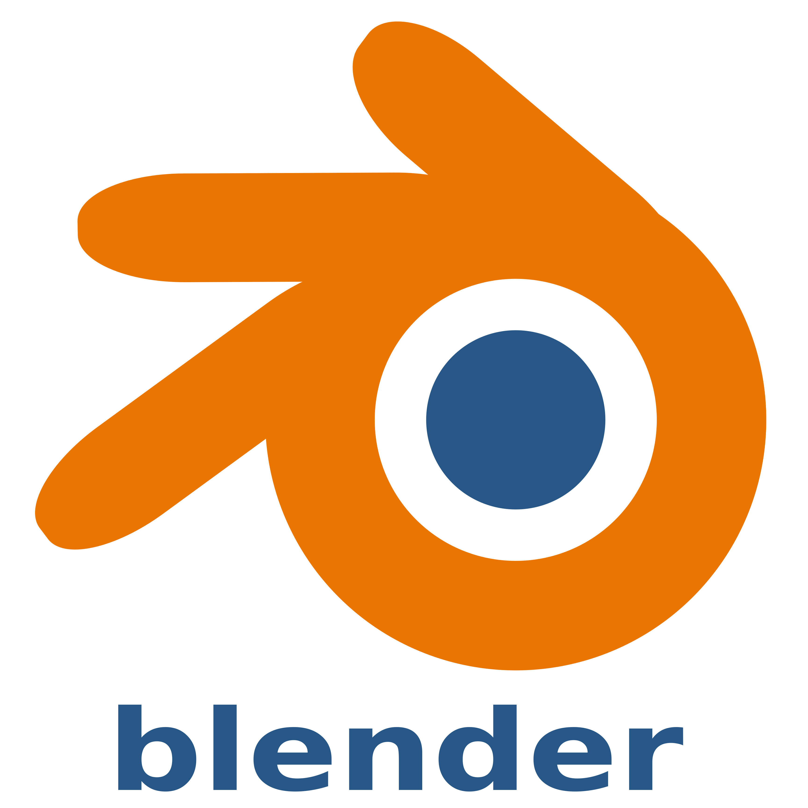

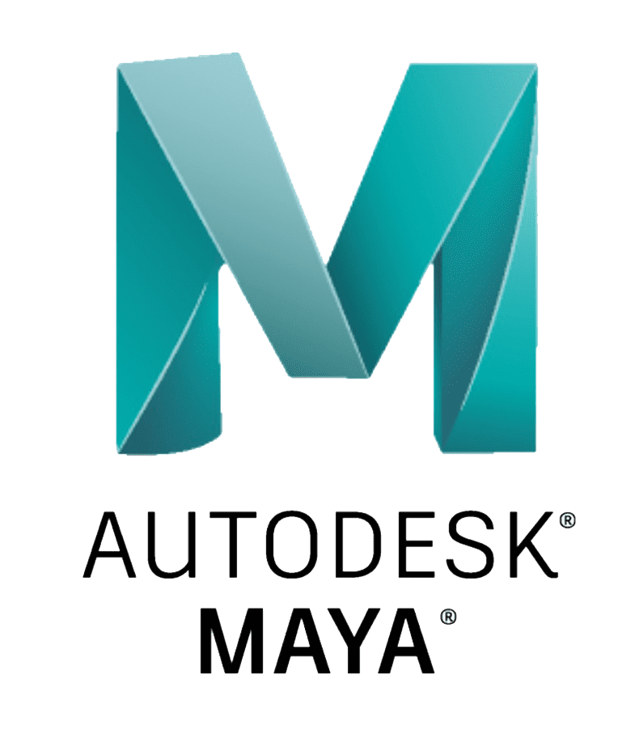
Сравнение программ для 3D моделирования:
Blender
Cinema 4D
Бесплатная.
Функционал, не уступающий платным программа. От моделирования до рендеринга
Огромный функционал, легок в освоение.
Распространяется по подписке.
Autodesk Maya
ZBrush
Высокое качество получаемого изображения и анимации.
Платная.
Специализируется на скульптинге.
Распространяется по подписке.
Notes:
Среди самых популярных программ для 3D-моделирования следует выделить Blender, Autodesk Maya, Cinema 4D и Zbrush, они представлены на экране.
Среди них выделяется Blender, так объединяет в себе практически все инструменты необходимые в моделирование и создании анимации: от инструментов для полигонального моделирования до собственного движка для рендеринга. При этом Blender еще и мощный и бесплатный инструмент с открытым исходным кодом, который доступен всем желающим.
Исходя из данных утверждений в работе над моделями и анимацией был сделан выбор в пользу Blender.

Slide 5
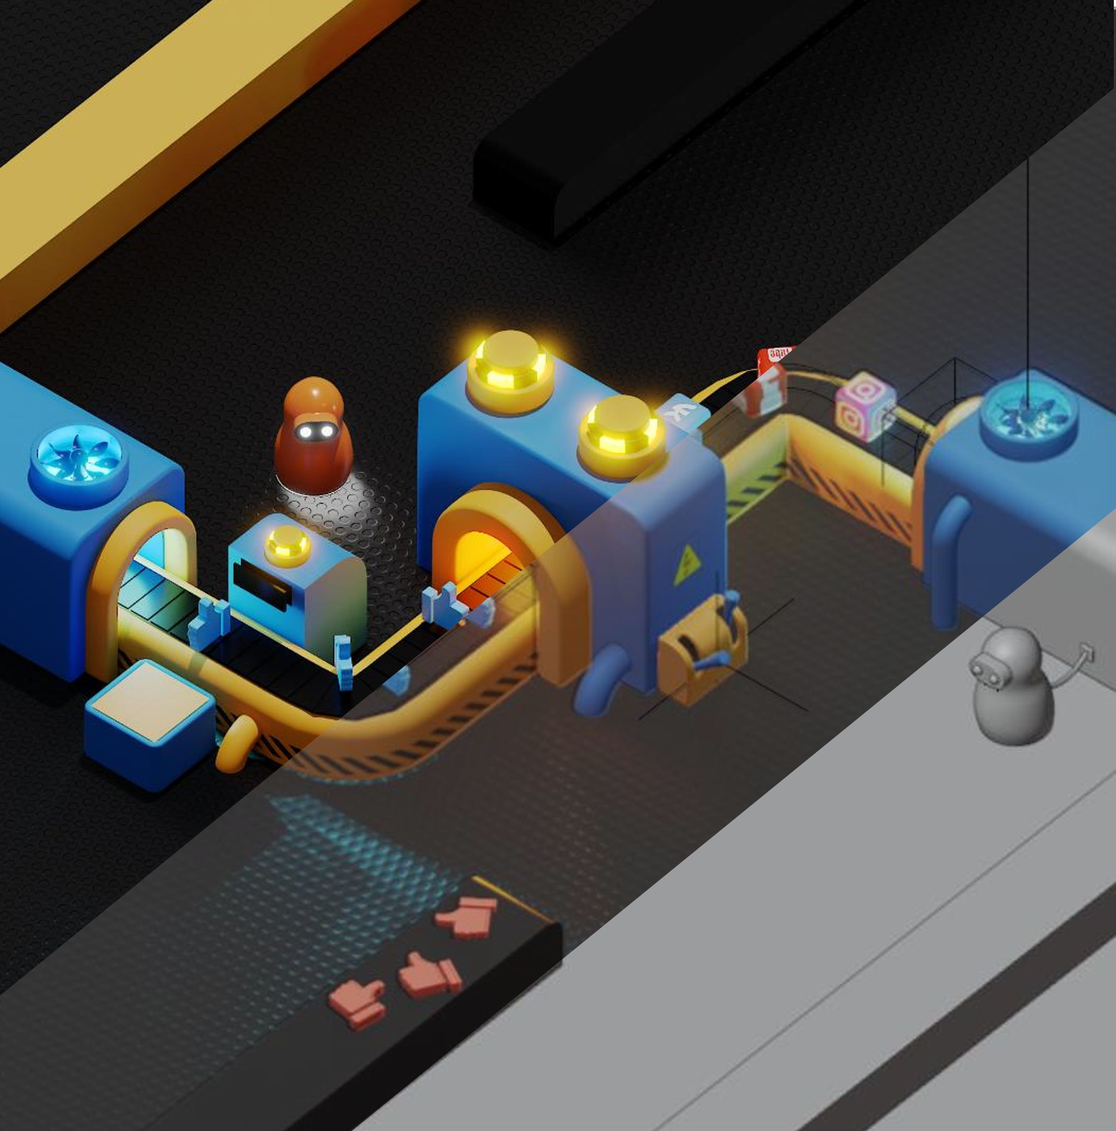
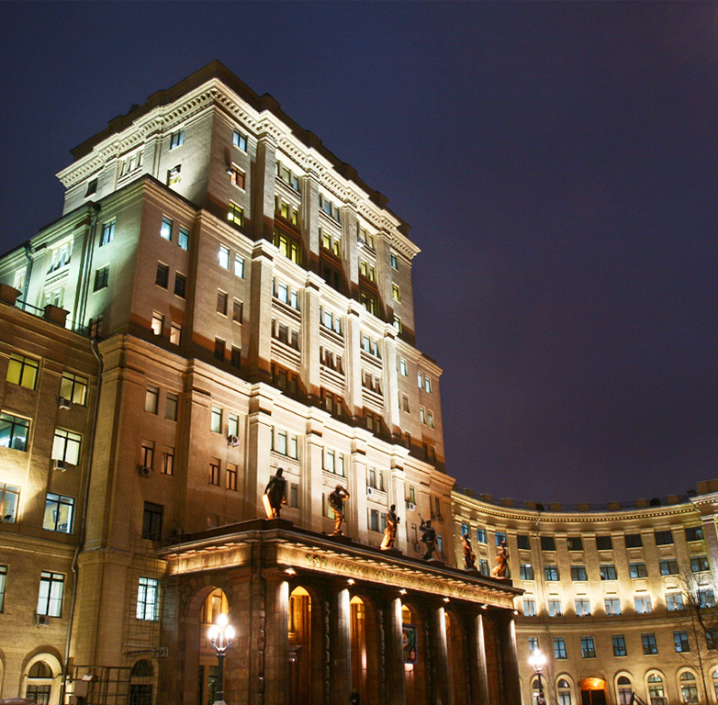
Моделирование
Создание простых форм
Усложнение с помощью инструментом манипулирования полигонами и модификаторов
Переход к Low-poly для объектом с слишком большим количеством полигонов
Наложение материалов
Добавление источников света и эффектов
Notes:
Процесс моделирования – это постоянный переход от простых к более сложным. Начиная от простых блоков, создаются базовые формы, добавляются детали и дополнительные элементы. На модель накладывается текстуры и материалы, придающий объектам эффект реальных поверхностей, с шероховатостями, определенным углом отражения света и цветом.
Также учитывается то, что модель используется в проекте, что необходима высокая скорость отклика, поэтому необходимо корректно распоряжаться количеством полигонов в модели.
К альтернативным методам создания моделей можно отнести инструмент Meta Human Creator, позволяющий создавать фотореалистичные модели людей на основе уже заготовленных разработчиками, “смешивая” их детали.
В рамках проекта были сделаны несколько пробных моделей, для изучения средств моделирования Blender. Также были доработаны модели из открытого доступа, которые затем и использовались в основной части проекта.

Slide 6
Сравнение программ для motion capture, работающих с камерой смартфона по VMC протоколу:
Анимация
Название программы | Считывание мимики | Считывание пальцев рук | Поддержка VMC protocol | Цена
WebCam Motion Capture | Хорошее | Хорошее | +/- | 2$ для полного доступа
VSeeFace | Хорошее | Требуется доп. оборудование | + | Полностью бесплатна
StrongTrack | Хорошее | Приемлемо | - | Полностью бесплатна
Virtual Motion Capture | Необходимо VR оборудование | Необходимо VR оборудование | + | Полностью бесплатна
TDPT | нет | нет | + | Полностью бесплатна
LuppetX | Посредственно | Требуется доп. оборудование | + | Free Trial на час
XR Animation | Хорошее | Хорошее | + | Полностью бесплатна
Классический – покадровое перемещение объектов или их частей.
– Трудоемкость
+ Точность
+ Возможность создавать сложные движения, невозможные в реальности
Motion capture – захват движений из реального мира посредством съемки реальных объектов или людей.
– Стоимость оборудования
+ Скорость создания анимации
Notes:
Модели в крупных проектах не обходятся без анимации, связанной с их rig’ом.
Анимация может создаваться как вручную, так и дополнительными средствами, такими как motion capture. Но на практике часто объединяют эти два метода: захватывают движения для гуманоидных персонажей и считывают мимику лиц, а более сложные и необычные движения создаются вручную.
Один из минусов motion capture, а именно стоимость оборудования постепенно отходит на второй план. Сейчас уже даже простые разработчики-одиночки могут создавать анимации с помощью motion capture, имея при себе лишь камеру смартфона.
В таблице на правой части экрана представлено сравнение наиболее распространённых программ для бюджетного motion capture.

Slide 7
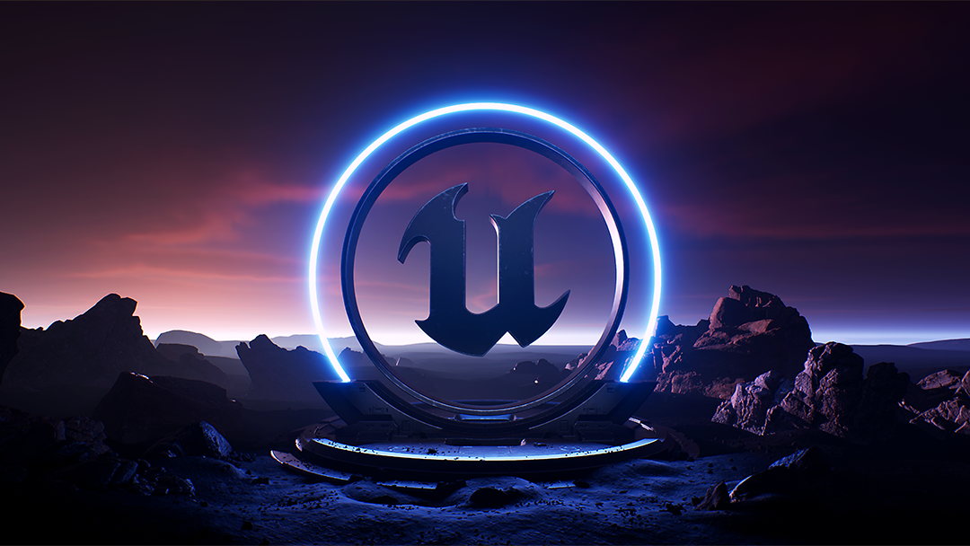
Unreal Engine
Нацелен на масштабные проекты с реалистичной графикой и открытым миром
Поддерживает написание кода на C++/Blueprint
Бесплатный для некоммерческих проектов (берет отчисления начиная с 12 тыс долларов заработка от проекта в год)
Большое количество инструментов, позволяющих изменять проект прямо в редакторе
Notes:
Далее все созданные модели и анимации импортируются в движок Unreal Engine, который позволяет добиться высокой реалистичности картинки при хорошей производительности.
Основные преимущества UE также представлены на экране.
Unreal Engine позволяет писать код для проект как на языке C++, так и на внутреннем блочном языке Blueprint. Большая часть проекта была написана на C++, но для малых элементов было принято решение оставить в виде Blueprint.

Slide 8
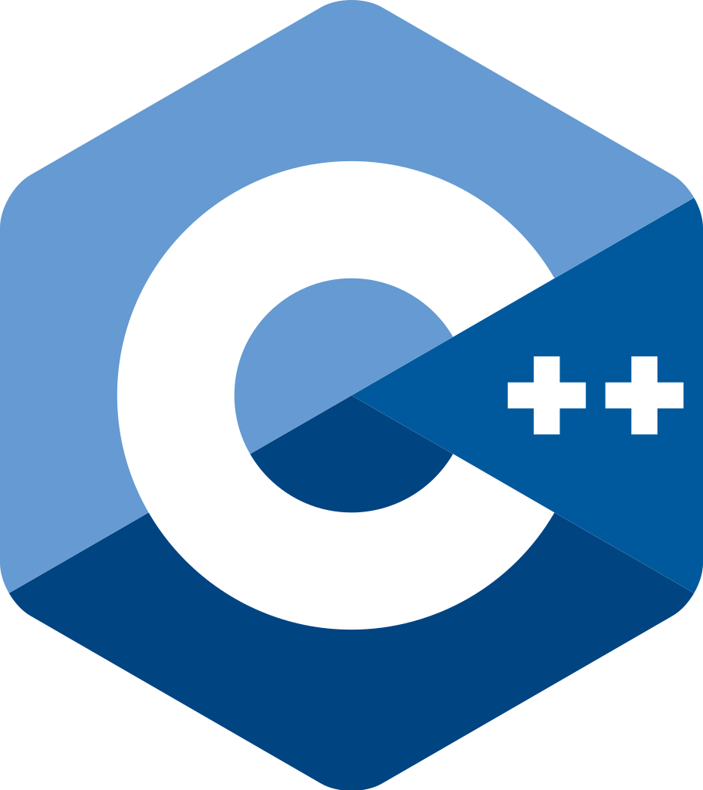

Основные этапы разработки:
Создание базовых классов игрока и противника:
Antagonist.cpp/Antagonist.h
Protagonist.cpp/Protagonist.h
Добавление системы здоровья и смерти, при его лишении.
Добавление виджетов, отображающих здоровье
Добавление управляющего элемента, содержащего систему возрождения противника и героя
Добавление к базовым классам функций перемещения и атак, разных для двух типов персонажей
Добавление системы захвата внимания и дополнительных функций к классу персонажа игрока для этого
Создание арены боя из ассетов, создание и редактирование моделей персонажей
Добавление соответствующих анимаций для перемещений и атак, а также Blueprint’ов к ним
Отладка взаимодействия двух персонажей в бою, написание функций получения урона
Добавление визуальной части проекта в сцену: модели, арена, эффекты. Ретаргетинг анимаций к новым моделям
Notes:
В процессе работы были написаны несколько классов на C++ два наследника класса character Unreal Engine’а для персонажей и управляющий класс, связывающий персонажей с другими динамическими объектами на карте и управляющий их созданием и уничтожением в случае смерти. Анимации и другие, более мелкие элементы были написаны на Bluepint’ах.
Все основные этапы представлены на слайде.
В процессе работы были решены различные проблемы связанные с взаимодействием персонажей, правильным отображением анимаций и связки C++ кода и Blutprint’ов. В том числе и с импортом моделей из Blender в UE: инвертация нормалей поверхностей и неприменение материалов.

Slide 9
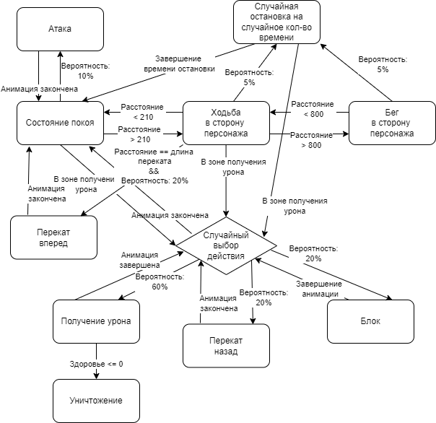
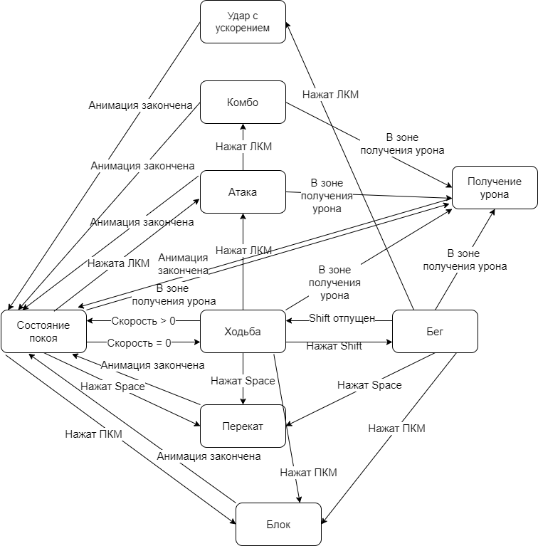
Основная логика поведения персонажей:
Диаграмма состояний противника игрока
под управлением компьютера
Диаграмма состояний игрового персонажа
под управлением человека
Notes:
Одним из персонажей полностью управляет человек через клавиатуру и мышь. Он может свободно перемещается по карте, вращать камерой во всех направлениях и выполнять другие действия.
Другой персонаж, противник, находится под управлением компьютера. Все его действия заранее прописаны, и зависят от действий игрока или же, в некоторых случаях, выбираются случайно.
На рисунке представлены диаграммы состояний для обоих персонажей.

Slide 10
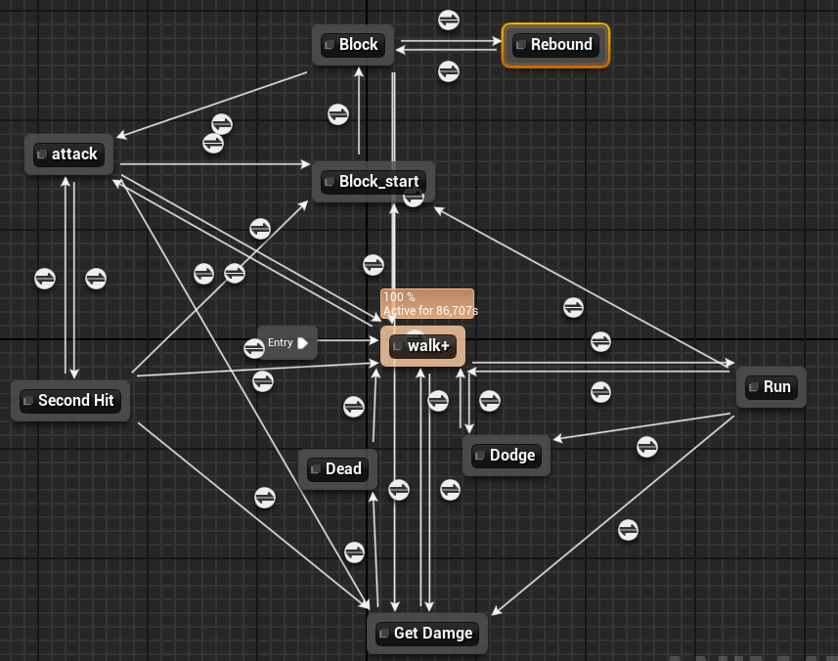
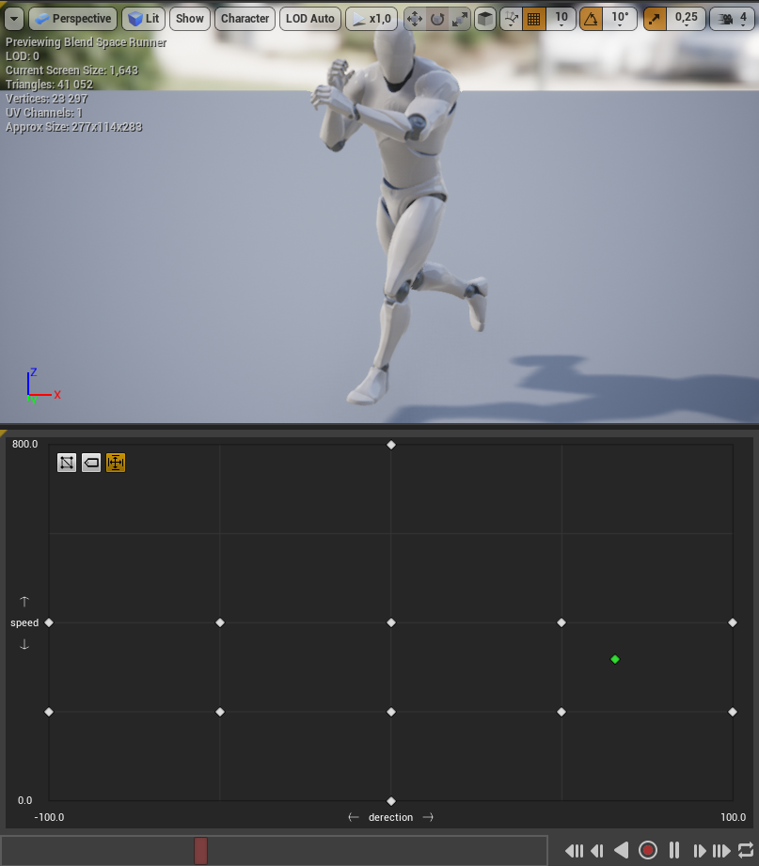
Анимации
Действий:
Animation Blueprint персонажа игрока с различными типами анимаций
- Прямолинейные (направлены туда, куда повернут персонаж)
- Зависящие от направления (только в режиме захвата внимания)
Двумерный Blend Space, создающий анимацию зависящую как от скорости передвижения так и от направления
Notes:
Для проекта были использованы десятки различных анимаций, для качественного отображения всех действий персонажей. Переход между анимациями осуществляется в Animation Blueprint, однако все переменные в условиях перехода берутся напрямую из C++ кода.
Обычные анимации проигрываются всегда одинаково, чаще всего в зацикленном виде, смещается лишь сама модель. Такие анимации применяются при обычном перемещении персонажа, когда его поворот совпадает с направлением его движения, которое указывает человеком.
Но в особом режиме захвата внимания, когда персонаж всегда повернут в сторону его противника, анимации будут зависеть от того, куда он будет двигаться. Такие анимации сделаны с помощью Blend Space Unreal Engine’а, это особый ассет, содержащий в себе набор обычных анимаций и смешивающий их между собой, в зависимости от параметров, подаваемых на вход.

Slide 11
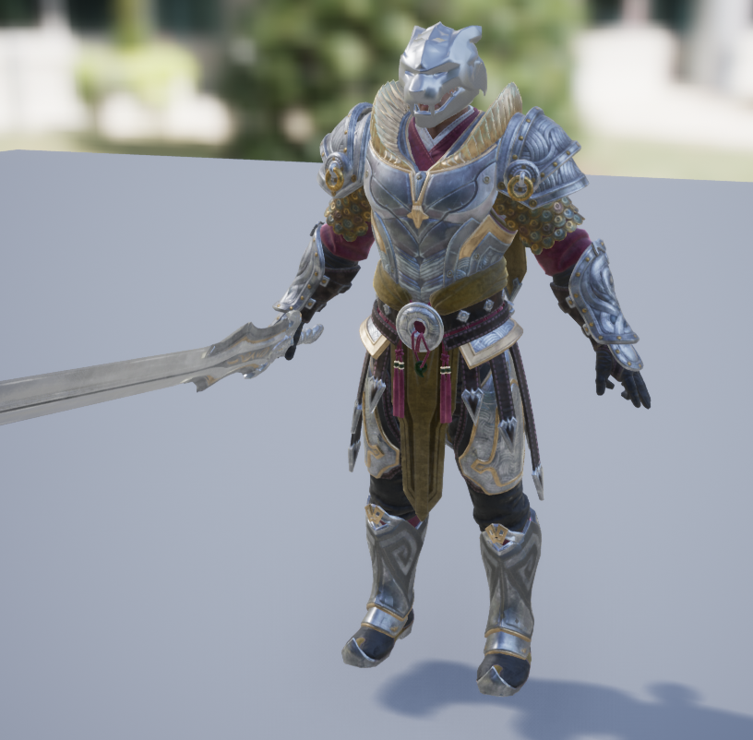
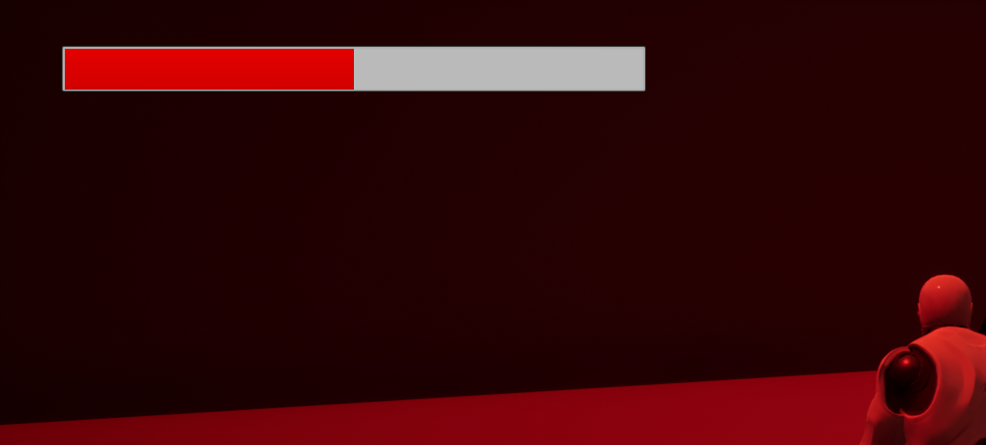
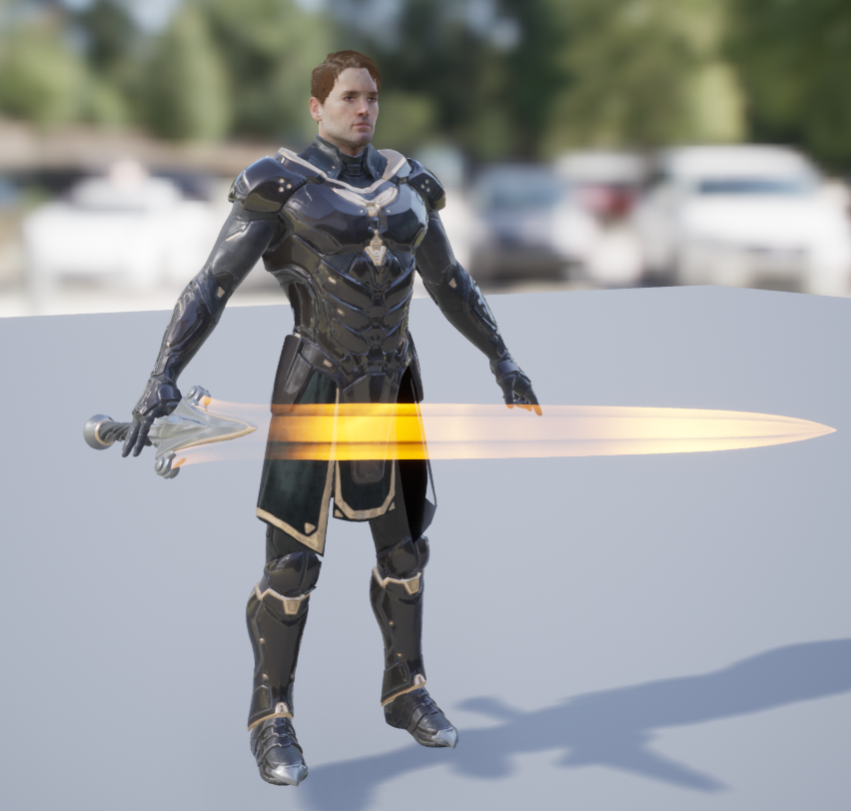
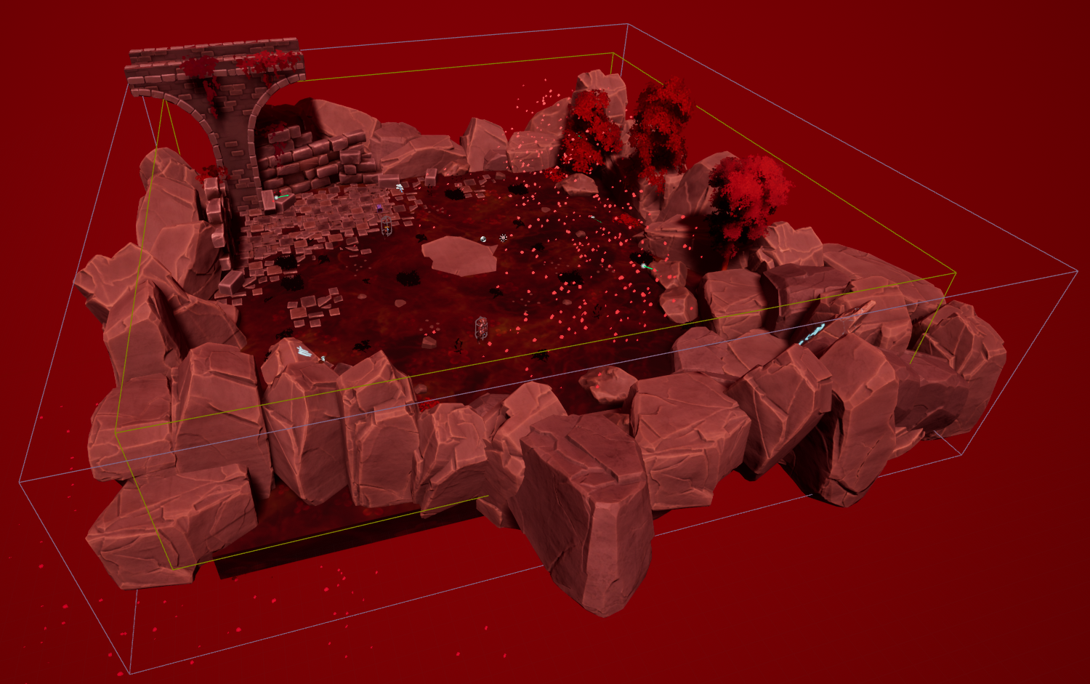
Визуальная часть проекта
Виджеты, показывающие здоровье
Эффекты получения ударов и перерождения
Качественные модели персонажей
Арена
Notes:
Для завершения проекта была проделана большая работа по созданию его визуальной составляющей.
Были добавлены визуализаторы здоровья для обоих персонажей для системы здоровья, а также эффекты получения урона.
Для обоих видов персонажей были добавлены специальные модели воинов и арену, собранную из различных ассетов.

Slide 12
Результаты работы:
Были изучены различные методы создания моделей и анимации, в том числе альтернативные созданию “вручную”, такие как motion capture.
Был разработана боевая система для игровых персонажей в игре с видом от третьего лица в виде программы на языке C++ для Unreal Engine 4.2
Были созданы модели, их анимации и окружение для демонстрации работы боевой системы и взаимодействия игровых персонажей
Notes:
-Прочитать основное со слайда-
В итоге был получен рабочий прототип игровой системы, которые уже сейчас хорошо выглядит и в него можно поиграть. Но при дальнейшем развитии проекта, его легко можно развить до полноценной игры на смартфоне или PC, добавив другие механики и разнообразив визуальную часть новыми локациями и героями.

